Slide 1

Sabourdy Lucie
Cambier Vianney
Pasturel Lallie
Macias Eloïse
PROPRIÉTÉS INTRINSÈQUES
des matériaux

Slide 2
SOMMAIRE
Introduction
Supraconducteurs
Alliages à mémoire de forme
Conclusion
02

Slide 3
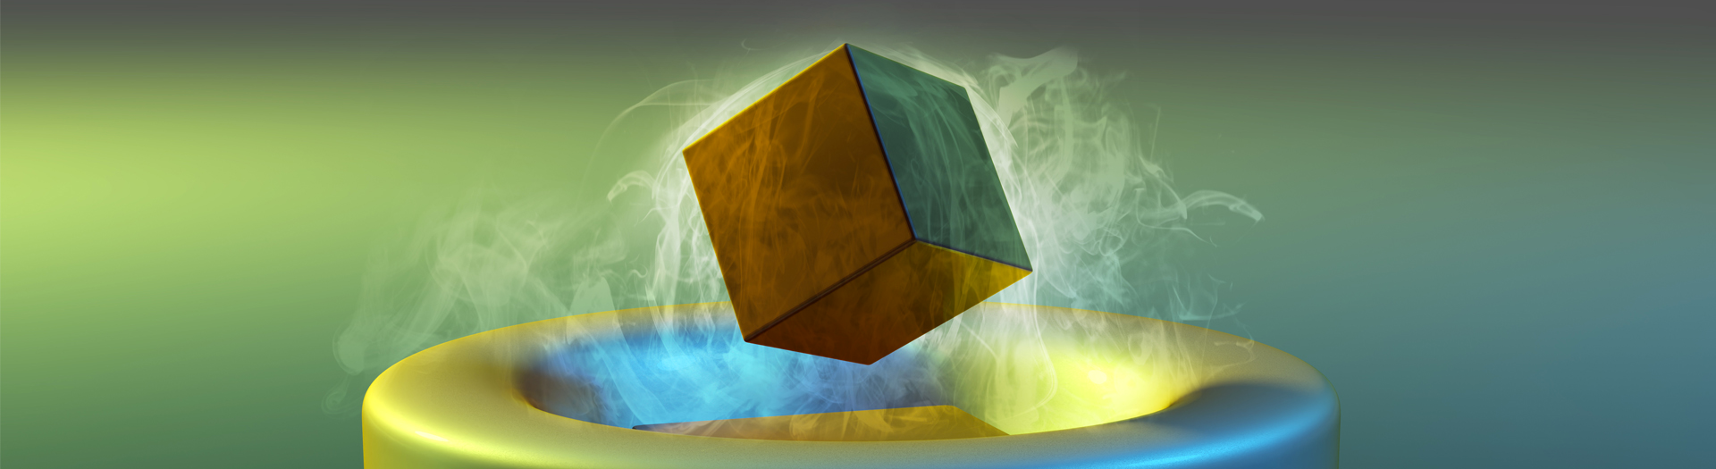

Introduction
Intrinsèques Extrinsèques
Matériaux intelligents
Caractéristiques physiques et chimiques propres au matériau.​ Indépendant de son utilisation spécifique.
Non inhérente aux matériaux. ​ Propriétés qui fluctuent en fonction du milieu extérieur.
03

Slide 4

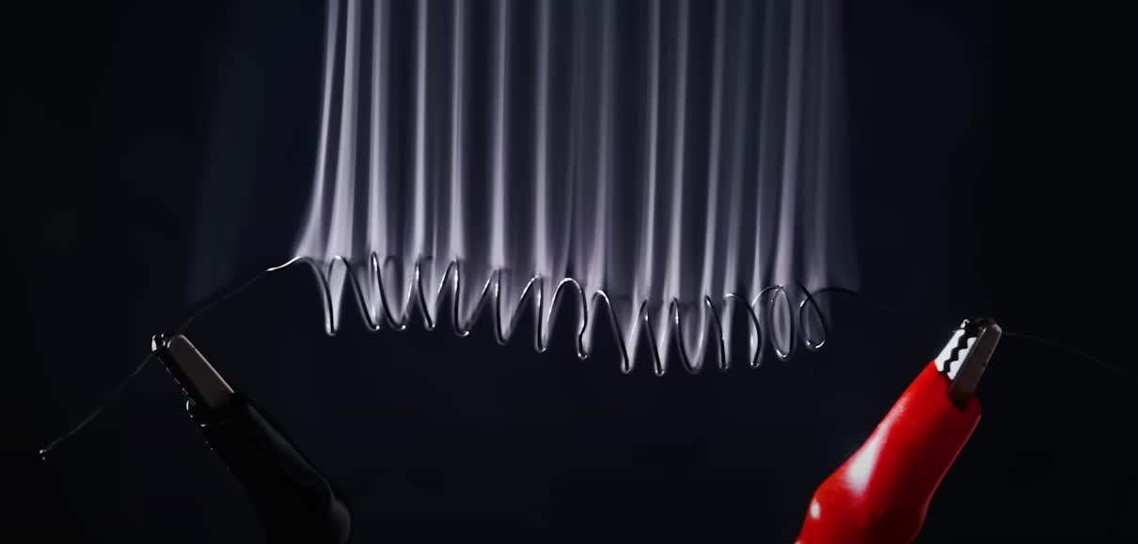
Supraconducteurs
Matériaux classiques
04

Slide 5
Materiaux classiques
Résistent au passage du courant
-> courant = déplacement d'électrons, et les electrons (de charge -) se repoussent entre eux.
S'il y a un défaut dans le matériau, ils se cognent un peu partout, ils ralentissent et perdent de l’énergie qui se traduit en chaleur.
05

Slide 6
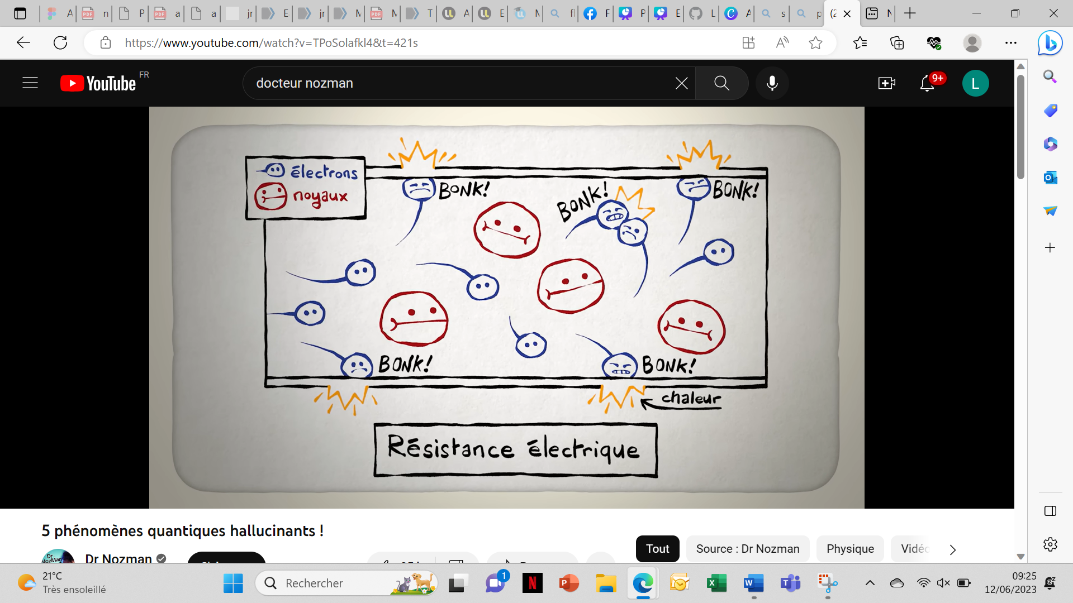
Materiaux classiques
06
Notes:
Nitinol : alliage Nickel / Titane
Super élasticité et mémoire de forme
Phénomène derrière est transition de phase (réarrangement des cristaux). Ici, 2 états :
- HT : état austenitique (structure simple)
- BT : état martensitique (structure complexe)
état dépend de sa structure cristallographique
App : agrafes, appareils dentaires

Slide 7
Supraconducteurs
Def :
Matériaux spécifiques qui, entre -118 degrés Celsius et -269 degrés Celsius, peuvent acquérir des super capacités comme conduire parfaitement le courant sans qu'il n'y ait de résistance électrique et donc de perte d'énergie. R= 0Ω
07
Notes:
Nitinol : alliage Nickel / Titane
Super élasticité et mémoire de forme
Phénomène derrière est transition de phase (réarrangement des cristaux). Ici, 2 états :
- HT : état austenitique (structure simple)
- BT : état martensitique (structure complexe)
état dépend de sa structure cristallographique
App : agrafes, appareils dentaires

Slide 8
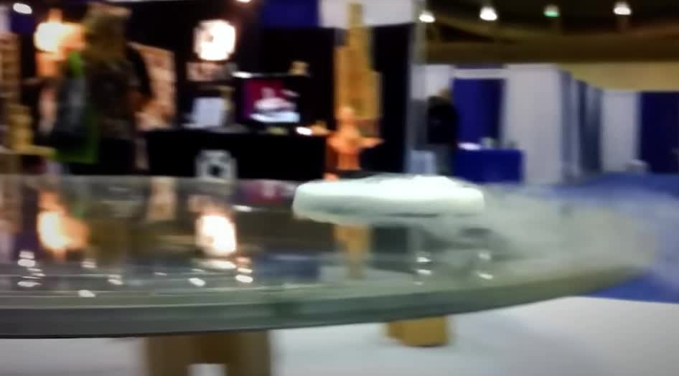
Supraconducteurs
08
Notes:
Nitinol : alliage Nickel / Titane
Super élasticité et mémoire de forme
Phénomène derrière est transition de phase (réarrangement des cristaux). Ici, 2 états :
- HT : état austenitique (structure simple)
- BT : état martensitique (structure complexe)
état dépend de sa structure cristallographique
App : agrafes, appareils dentaires

Slide 9
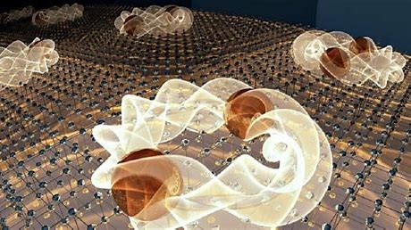
Supraconducteurs
Les mouvements des électrons sont ralentis et les électrons s'associent et se synchronisent en paires (paire de Cooper). Les défauts du matériau sont incapables de perturber cette vague d'électrons ce qui met fin à la résistance électrique
09
Notes:
Nitinol : alliage Nickel / Titane
Super élasticité et mémoire de forme
Phénomène derrière est transition de phase (réarrangement des cristaux). Ici, 2 états :
- HT : état austenitique (structure simple)
- BT : état martensitique (structure complexe)
état dépend de sa structure cristallographique
App : agrafes, appareils dentaires

Slide 10
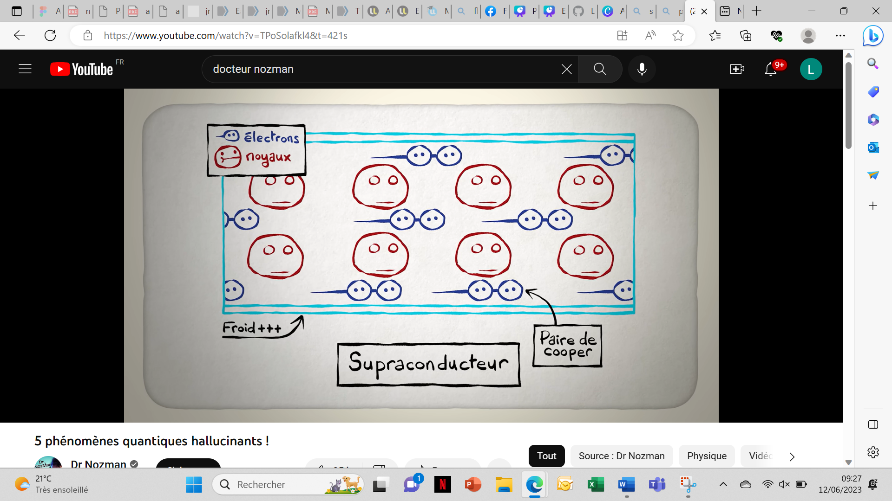
Supraconducteurs
10
Notes:
Nitinol : alliage Nickel / Titane
Super élasticité et mémoire de forme
Phénomène derrière est transition de phase (réarrangement des cristaux). Ici, 2 états :
- HT : état austenitique (structure simple)
- BT : état martensitique (structure complexe)
état dépend de sa structure cristallographique
App : agrafes, appareils dentaires

Slide 11
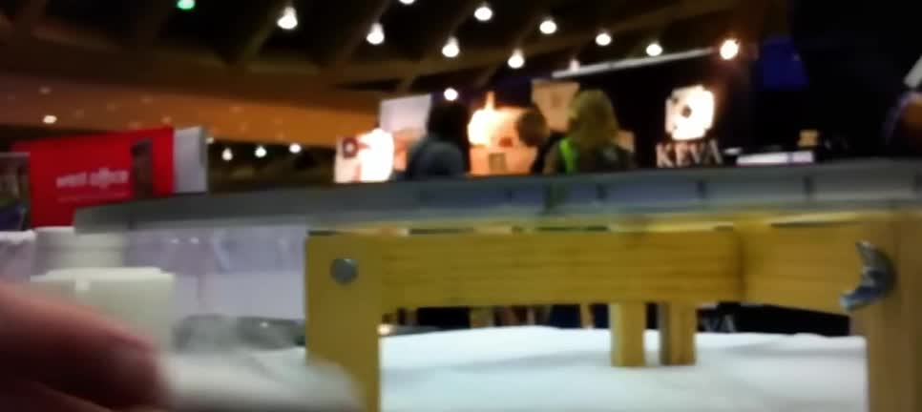
Supraconducteurs
11
Notes:
Nitinol : alliage Nickel / Titane
Super élasticité et mémoire de forme
Phénomène derrière est transition de phase (réarrangement des cristaux). Ici, 2 états :
- HT : état austenitique (structure simple)
- BT : état martensitique (structure complexe)
état dépend de sa structure cristallographique
App : agrafes, appareils dentaires

Slide 12
Supraconducteurs
Dans cet état, ces supers matériaux créent un champ magnétique opposé à tout champ magnétique qui lui serait appliqué.
-> Le champ magnétique de l'aimant est incapable d'envahir le matériau, et c'est comme ça qu'il se retrouve à léviter !
12
Notes:
Nitinol : alliage Nickel / Titane
Super élasticité et mémoire de forme
Phénomène derrière est transition de phase (réarrangement des cristaux). Ici, 2 états :
- HT : état austenitique (structure simple)
- BT : état martensitique (structure complexe)
état dépend de sa structure cristallographique
App : agrafes, appareils dentaires

Slide 13
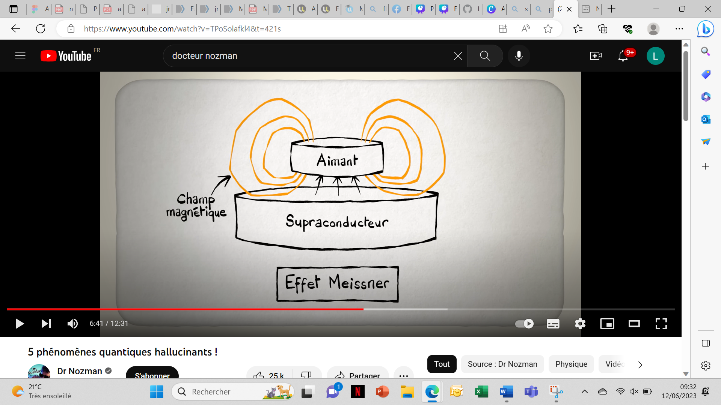
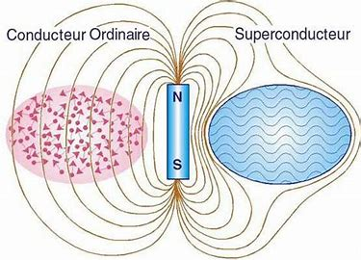
Supraconducteurs
13
Notes:
Nitinol : alliage Nickel / Titane
Super élasticité et mémoire de forme
Phénomène derrière est transition de phase (réarrangement des cristaux). Ici, 2 états :
- HT : état austenitique (structure simple)
- BT : état martensitique (structure complexe)
état dépend de sa structure cristallographique
App : agrafes, appareils dentaires

Slide 14
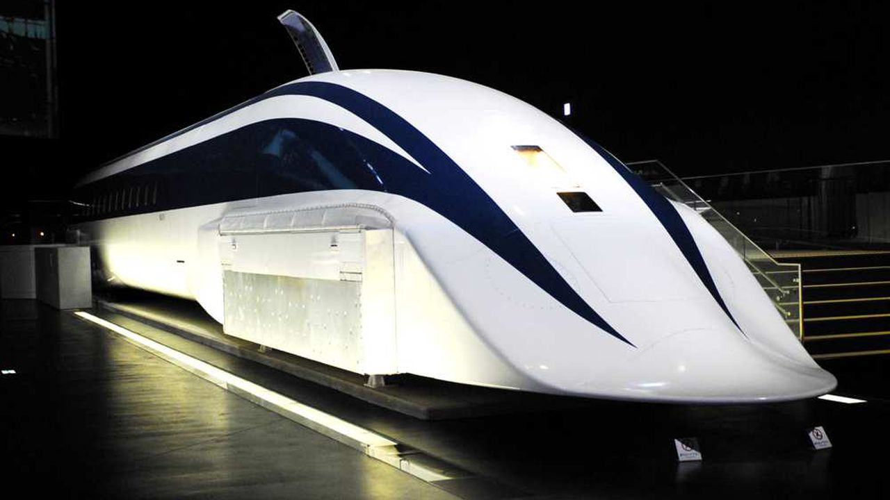
Supraconducteurs
Train à sustentation au Japon
14
Notes:
Nitinol : alliage Nickel / Titane
Super élasticité et mémoire de forme
Phénomène derrière est transition de phase (réarrangement des cristaux). Ici, 2 états :
- HT : état austenitique (structure simple)
- BT : état martensitique (structure complexe)
état dépend de sa structure cristallographique
App : agrafes, appareils dentaires

Slide 15
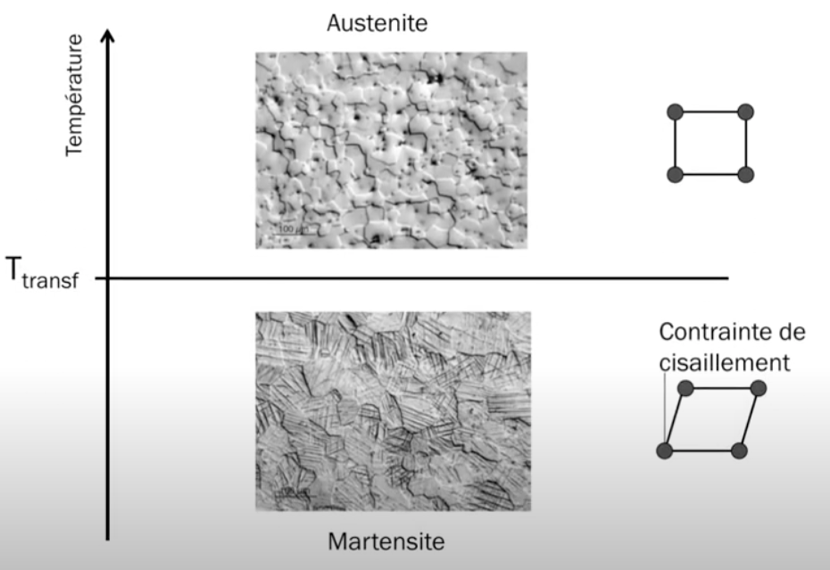

Alliages à mémoire de forme
Réarrangement des cristaux
Basse Température :
état martensitique
(structure cristallographique complexe)
Haute Température :
état austenitique
(structure cristallographique simple)
T transition
Change propriétés physiques, mécaniques et thermiques
(comme si on passait d'un matériau à un autre)
Température
15

Slide 16
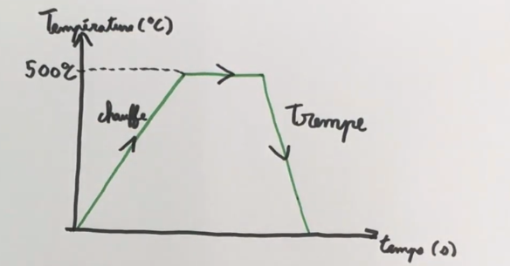
Alliages à mémoire de forme
Processus de formation d'alliage à mémoire de forme :
Austénite
Martensite
Un matériau ayant subit ce processus reprendra la forme qu'il avait à 500°C dès qu'il sera soumis à une augmentation de température
16
Notes:
Change prop physique, mécanique, thermiques (comme si on passait d'un matériau à un autre)
App : agrafes, appareils dentaires
App amf en général : automobile, panneaux solaires

Slide 17
PROPRIÉTÉS INTRINSÈQUES :
Superélasticité
Mémoire de forme
L'alliage est capable de se déformer énormément (jusqu'à 10 %) de manière réversible sous l'effet d'une contrainte.
L'alliage est capable de retrouver par chauffage sa forme initiale après une déformation mécanique.
17

Slide 18
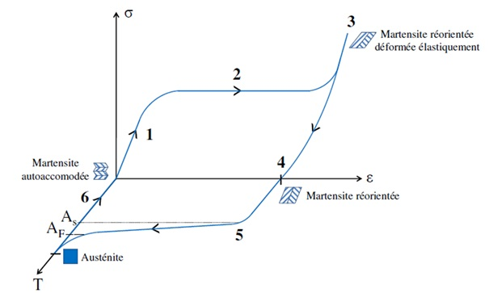
Schéma récapitulatif
18

Slide 19
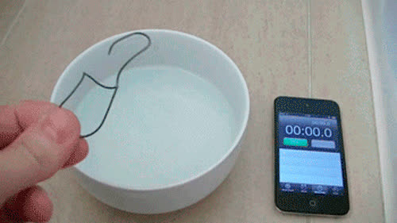
Alliages à mémoire de forme
Exemple du Nitinol : 50% Titane - 50% Nickel
19
Notes:
Nitinol :
Moitié Nickel et moitié titane Exemple d'utilisation du nitinol :
Agraphe, appareils dentaires, certains éléments de chirurgie,
Exemple alliage a mémoire de forme :
panneaux solaire, automobile

Slide 20
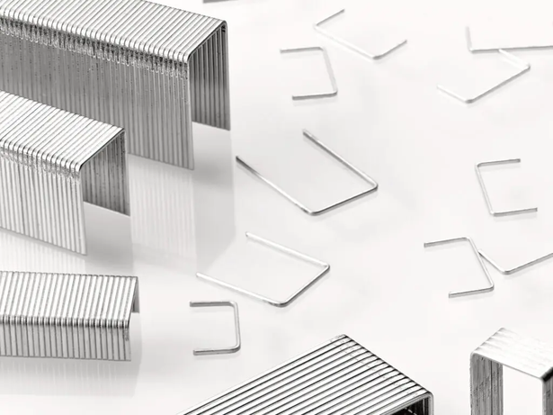
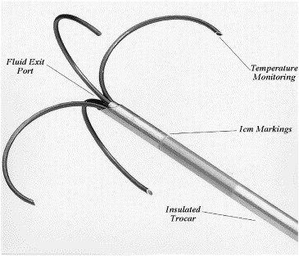
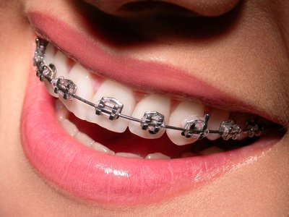
Alliages à mémoire de forme
Exemple d'application du Nitinol
Agrafe
Appareils médicaux
Appareils dentaires
20
Notes:
Nitinol :
Moitié Nickel et moitié titane Exemple d'utilisation du nitinol :
Agraphe, appareils dentaires, certains éléments de chirurgie,
Exemple alliage a mémoire de forme :
panneaux solaire, automobile

Slide 21
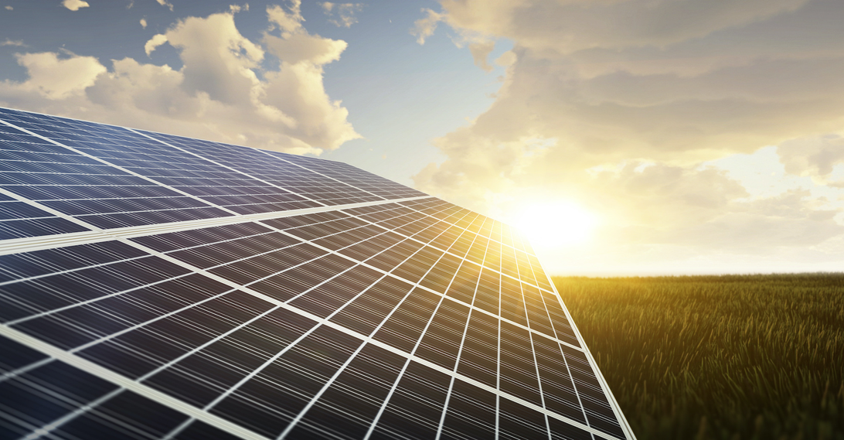
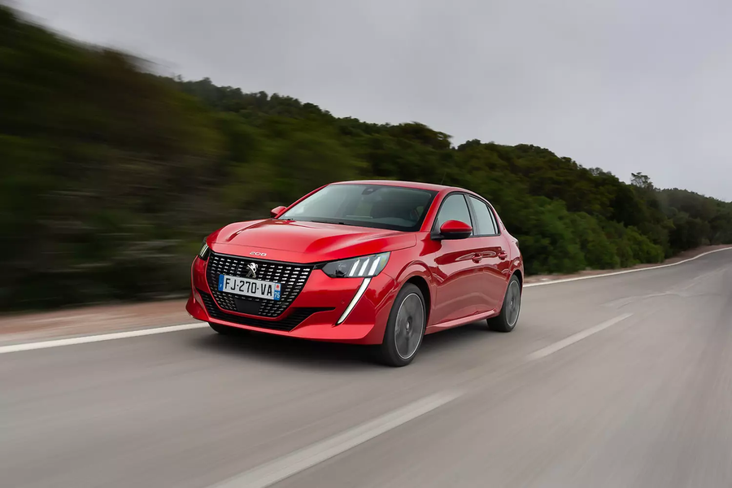
Alliages à mémoire de forme
Exemple d'application d'autres AMF
Panneaux solaires
Automobile
21
Notes:
Nitinol :
Moitié Nickel et moitié titane Exemple d'utilisation du nitinol :
Agraphe, appareils dentaires, certains éléments de chirurgie,
Exemple alliage a mémoire de forme :
panneaux solaire, automobile

Slide 22


Pour une meilleure visualisation :
https://youtu.be/TPoSolafkl4
https://youtu.be/gvb77eV7_XM
22

Slide 23
Conclusion
Ainsi les propriétés intrinsèques permettent de donner certaines propriétés intelligentes au matériaux. Ce qui créer de nouvelles opportunités et utilisations innovantes.
23

